Slide 1
3. klase Tēma: Vienaudžu izdarītais spiediens 2. nodarbība: Vienaudžu izdarītā spiediena atpazīšana
Tikumiskās audzināšanas programma «e-TAP»

Slide 2
Fakts vai izdomājums?
a) Ja tu kaut ko izdari, vienaudžu spiediena vadīts, tu par to neesi atbildīgs.
d) Vienaudži var izdarīt spiedienu gan tiešsaistē, gan dzīvē.
b) Ja tu esi labs draugs, tu vienmēr darīsi to, ko grib tavi draugi.
e) Vienaudžu izdarīts spiediens sastopams tikai starp jauniešiem.
f) Ja tu pakļaujies vienaudžu spiedienam, tu zaudē daļu
no savas personības.
c) Vienaudži izdara spiedienu, lai justos pieņemti.

Slide 3
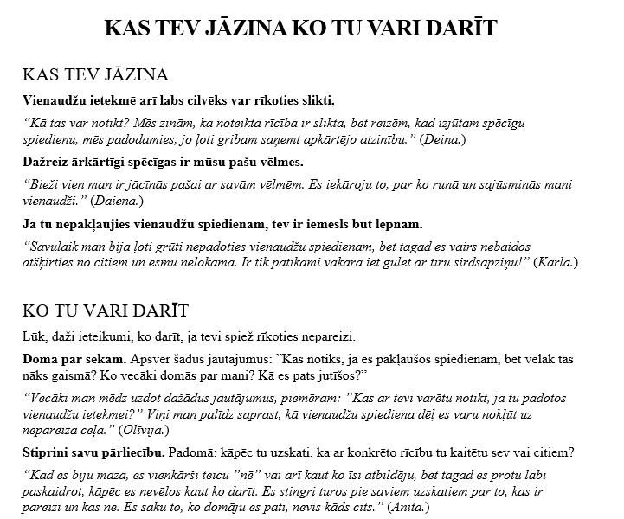
Kā tu izskaidrotu, kāpēc vienaudžu ietekmē arī labs cilvēks var rīkoties slikti?
Vai piekrīti tam, ka, pretojoties vienaudžu spiedienam, tev ir iemesls būt lepnam?
Kuri no ieteikumiem darba lapā tev šķiet visnoderīgākie? Kāpēc?
Kādi tikumi vajadzīgi, lai praktizētu šos ieteikumus?
Izlasi darba lapu "Kas Tev jāzina un kā Tu vari rīkoties"?!

Slide 4
Kur saskati problēmu?
Kā tu justos?
Kādi tikumi izpaužas šajā situācijā?
Kāds, tavuprāt, ir saprātīgs risinājums? Kāpēc?
Starpbrīdī tu ieej tualetē un redzi, ka tavs draugs zobojas par jauno klasesbiedru, kurš slikti runā latviski. Viņš tevi ierauga un aicina pievienoties. Tu to negribi, taču draugs saka, ja nepiekritīsi, viņš pateiks skolotājam, ka tu esi tas, kurš ņirgājas par jauniņo.

Slide 5
Kuri tikumi, tavuprāt, ir vissvarīgākie, piedzīvojot vienaudžu izdarīto spiedienu?
Kāpēc?
Foto: www.inc.com

Slide 6
Tikumiskās audzināšanas programma «e-TAP»
Resursi pieejami: www.arete.lu.lv
Programmas administrators: Dr. Manuels Fernandezs. manuels.fernandezs@lu.lv, +371 26253625
Latvijas Universitātes Pedagoģijas, psiholoģijas un mākslas fakultātes Pedagoģijas zinātniskā institūta vadošais pētnieks
Imantas 7. līnija 1, 223. telpa, Rīga, LV-1083, Latvija
"Digitālas mācību programmas piemērotības un īstenojamības izpēte jauniešu tikumiskajai audzināšanai Latvijas izglītības iestādēs (no 5 līdz 15 gadu vecumā)" (01.12.2020-31.12.2021). Projekta Nr. lzp-2020/2-0277; LU reģistrācijas Nr: LZP2020/95

